Slide 1
SIMULADOR FINANCEIRO INTERATIVO PARA EDUCAÇÃO EM INVESTIMENTOS
Sistema de Jogo Educacional Educacional com Mecânicas de Mercado Financeiro

Slide 2
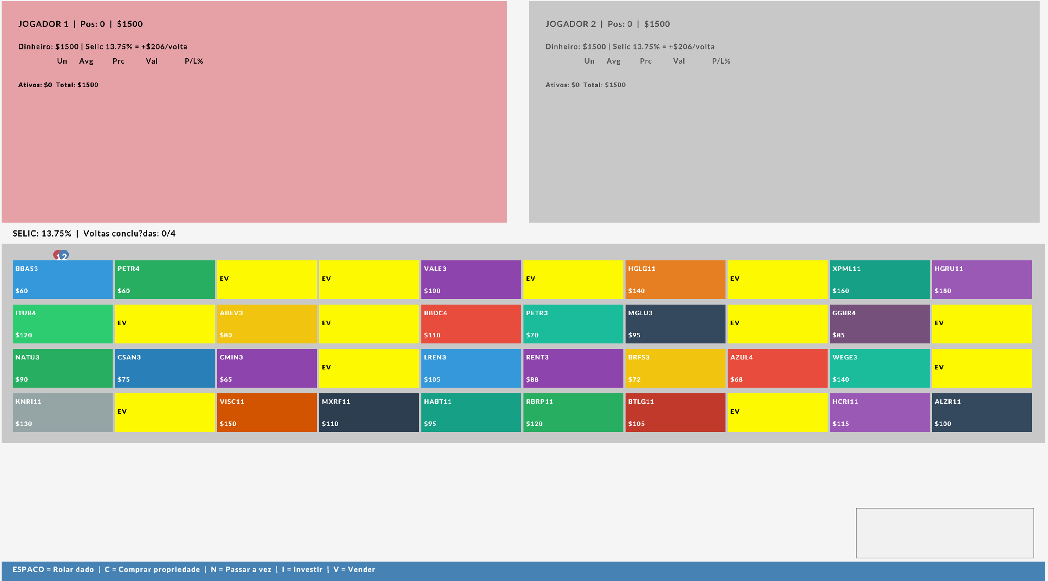
Este trabalho apresenta o desenvolvimento do “Bankov”, um simulador financeiro interativo desenvolvido em C++ utilizando a biblioteca gráfica Raylib.

Slide 3
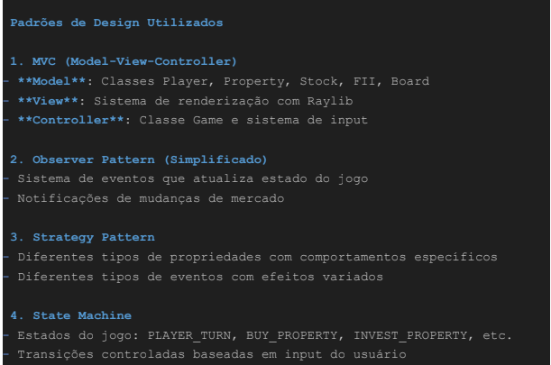

Slide 4
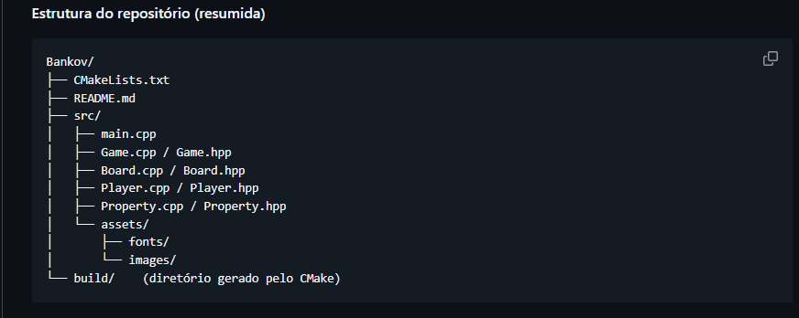

Slide 5
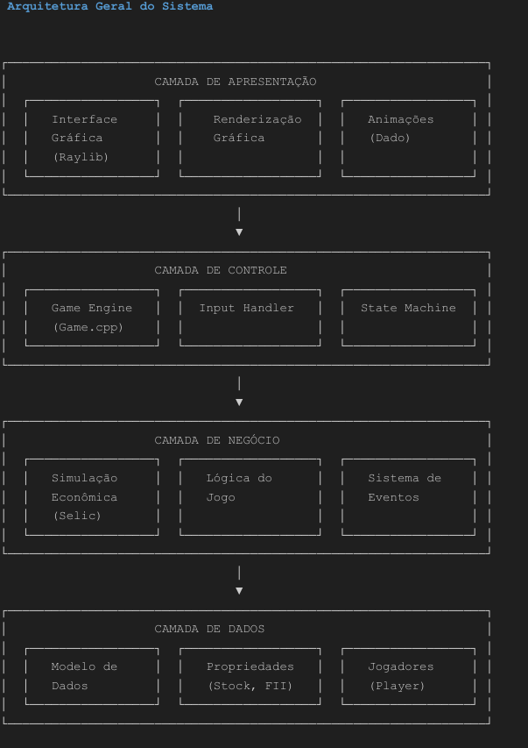

Slide 6
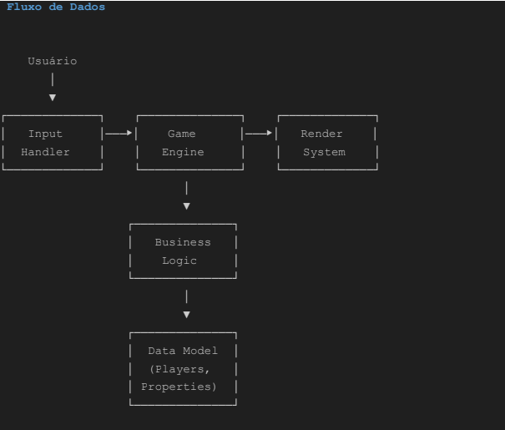

Slide 7
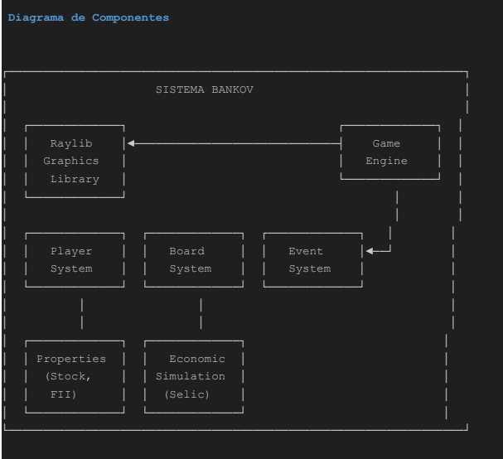

Slide 8
Camada de Apresentação
Responsável pela interface gráfica e interação com o usuário, implementada utilizando a biblioteca Raylib. Esta camada inclui:
Sistema de Renderização: Gerencia a exibição de todos os elementos visuais;
Sistema de Animações: Controla animações como o dado rolante;
Interface de Usuário: Painéis informativos, tabuleiro e elementos de controle.

Slide 9
Camada de Controle
Centraliza a lógica de controle do jogo através da classe principal Game. Suas responsabilidades incluem:
Gerenciamento de Estados: Controla transições entre diferentes estados do jogo;
Processamento de Entrada: Interpreta comandos do usuário;
Coordenação de Componentes: Orquestra interações entre diferentes subsistemas.

Slide 10
Camada de Negócio
Implementa as regras de negócio do simulador financeiro:
Simulação Econômica: Modelo da taxa Selic e seus efeitos;
Lógica de Investimentos: Regras para compra, venda e valorização de ativos;
Sistema de Eventos: Eventos aleatórios que afetam o mercado.

Slide 11
Camada de Dados
Gerencia o modelo de dados do sistema através de classes especializadas:
Entidades de Domínio: Player, Property, Stock, FII;
Estruturas de Dados: Containers para propriedades, histórico, etc.;
Persistência de Estado: Manutenção de estado durante execução.

Slide 12
Sistema de Simulação Econômica
O modelo econômico implementado reproduz a relação inversa entre taxa Selic e preços de ativos. A implementação central está na função processDiceRoll():
// Reduzir a Selic após aplicar o rendimento
float oldSelicRate = selicRate;
selicRate = std::max(2.0f, selicRate - 0.5f);

Slide 13
FIM

